Slide 1
Кто есть кто в безопасности DNS
Михаил Анисимов
Декабрь 2021

Slide 2
Экосистема DNS
Корневой DNS-сервер
Вопрос: www.example.com?
www.example.com
Веб-сервер
93.184.216.34
(подпись)
3
Ответ: DNS-сервер .com
2
HTTP-
запрос
9
10
HTTP-
ответ
Рекурсивный
DNS-сервер
DNS-сервер .com
Вопрос: www.example.com?
Вопрос: www.example.com?
4
1
(подпись)
5
8
Ответ: DNS-сервер example.com
6
Ответ: 93.184.216.34
Интернет-пользователь
(клиент)
DNS-сервер example.com
Вопрос: www.example.com?
(подпись)
7
Ответ: 93.184.216.34

Slide 3
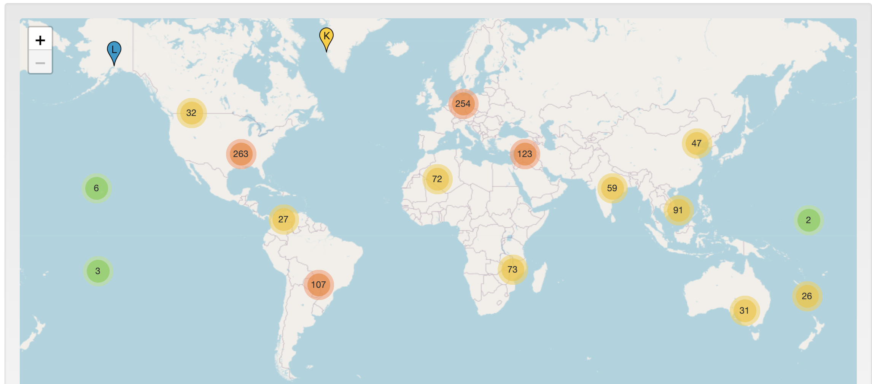
Безопасность корневых серверов
Администрирование корневой зоны DNS осуществляет ICANN
Меры по безопасности системы корневых серверов:
Множественность административных единиц – 12 операторов, которые управляют 13 «облаками» A-M
Множественность источников информации – более 1400 узлов по всему миру
Целостность и стойкость к изменениям корневой зоны – DNSSEC и процедура регулярной ротации ключей
Notes:
РАЗДАТОЧНЫЙ МАТЕРИАЛ
Этот слайд и тезисы к нему следует редактировать в зависимости от потребностей вашей аудитории

Slide 4
Домены верхнего уровня
TLD
ccTLD
gTLD
.UA .BY .KZ .GE .RU .DE .CN .FR
.COM .NET .ORG .CLUB .XYZ .ART

Slide 5
Страновые домены верхнего уровня ccTLD
Центры экспертизы:
Центры принятия решений:
Правоохранительные органы, CERT, провайдеры репутации
Центры исполнения решений:
Регистраторы (регистратуры)

Slide 6
Общие домены верхнего уровня gTLD
Центры экспертизы:
Центры принятия решений:
Провайдеры репутации (+ правоохранительные органы и государственные организации)
Центры исполнения решений:
Регистраторы (регистратуры)

Slide 7
Внешние источники
Центры экспертизы
DNS Abuse institute
Public safety working group
Ситуативные рабочие группы, разрабатывающие общие документы
DNS Abuse Framework
Framework on DGAs
Провайдеры репутации
Spamhaus Domain Blocklist (DBL). Спам, фишинг, ПО.
SURBL. Спам, фишинг, ПО.
Anti-PhishingWorking Group. Фишинг (не только домены, но и URL).
Phishtank. Фишинг.
Malware Patrol: ПО (составной лист из результатов мониторинга разных операторов
Ransomware Tracker. ПО и Ботнеты.
Feodotracker. ПО.

Slide 8
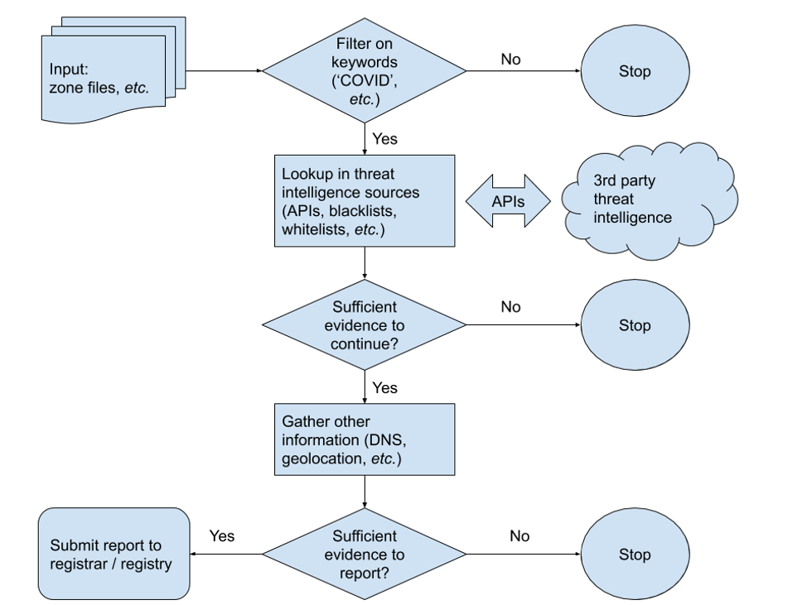
Пример работы DAAR в условиях COVID-19
Анализ списков доменов на ключевые слова
Проверка у сторонних экспертов
Проверка ”поведения” домена
Если замечено нарушение – информация передается администратору
Notes:
РАЗДАТОЧНЫЙ МАТЕРИАЛ
Этот слайд и тезисы к нему следует редактировать в зависимости от потребностей вашей аудитории

Slide 9
Роль ICANN
Координация сообщества при разработке политик
Глобальный мониторинг
Координация действий провайдеров репутации (внутри DAAR)
Координация исследовательских центров
Тренинги и обучение для CERT, правоохранительных органов, рассказ о лучших практиках по предотвращению угроз
Notes:
РАЗДАТОЧНЫЙ МАТЕРИАЛ
Этот слайд и тезисы к нему следует редактировать в зависимости от потребностей вашей аудитории

Slide 10
Взаимодействуйте с ICANN – Спасибо за внимание! Готовы ответить на ваши вопросы

